Slide 1
Отчёт воспитательной работы 3б класса за 2018-2019 учебный год классный руководитель:
Капитонова Р.И.

Slide 2
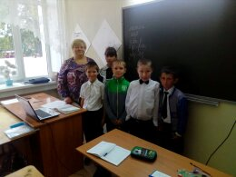
Классный час: «Урок мира»

Slide 3
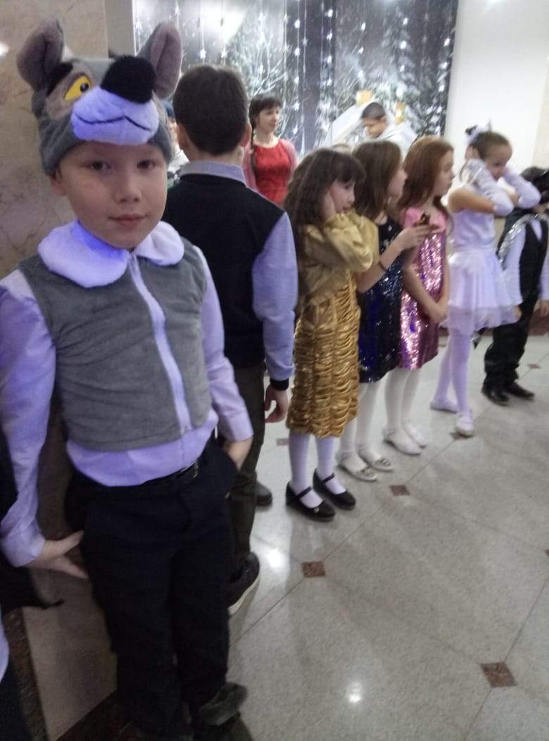
В гостях у Новогодней ёлки во Дворце культуры

Slide 4
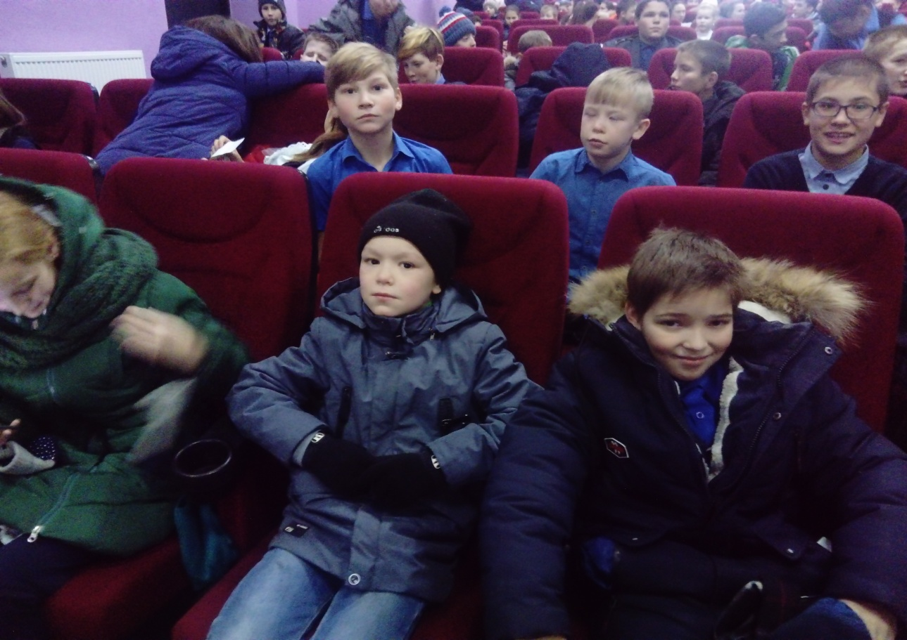
ПОХОД В АВАНГАРД НА ПРОСМОТР МУЛЬТФИЛЬМА

Slide 5
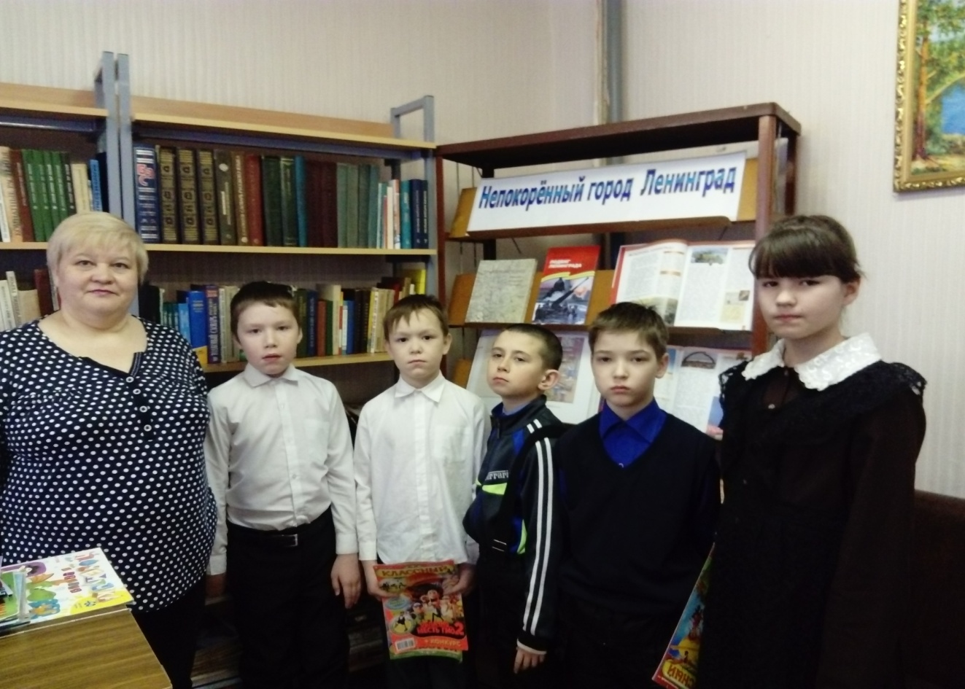
ПОСЕЩЕНИЕ ДЕТСКОЙ БИБЛИОТЕКИ

Slide 6
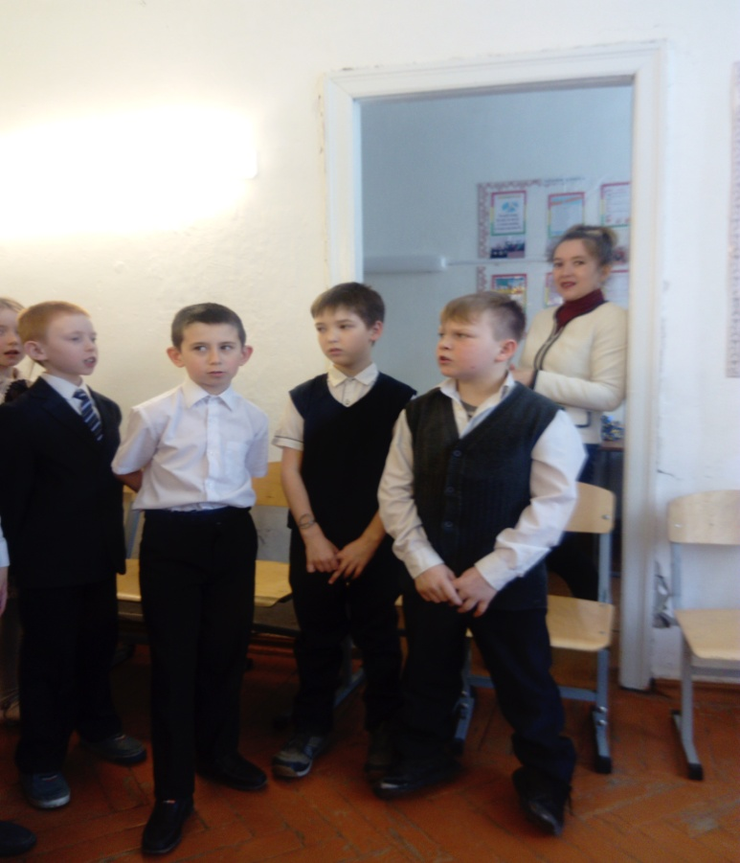
ВНЕКЛАССНОЕ МЕРОПРИЯТИЕ «ДАРЮ УЛЫБКУ МАМЕ»

Slide 7
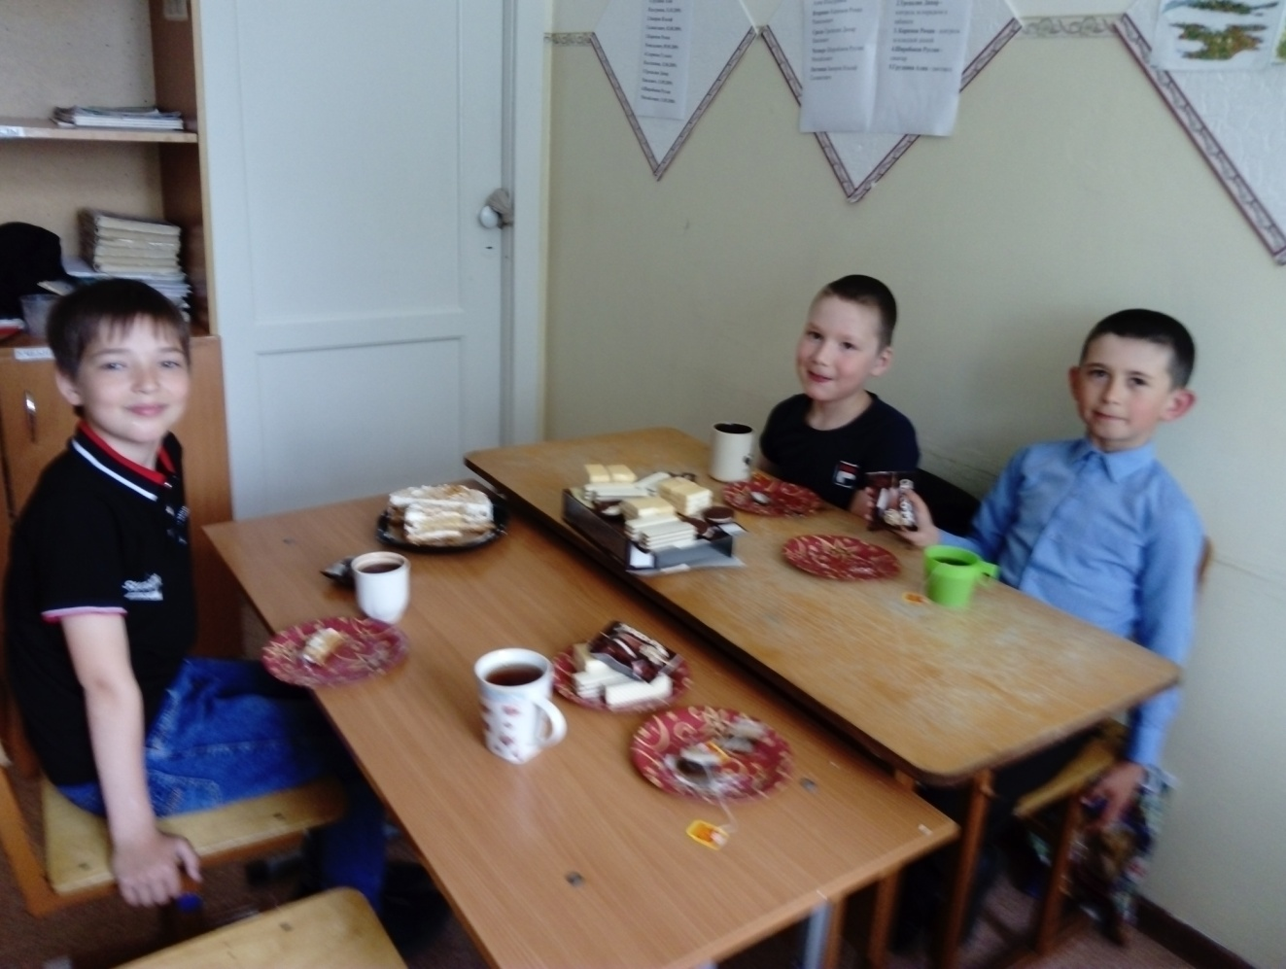
Чаепитие в классе

Slide 8
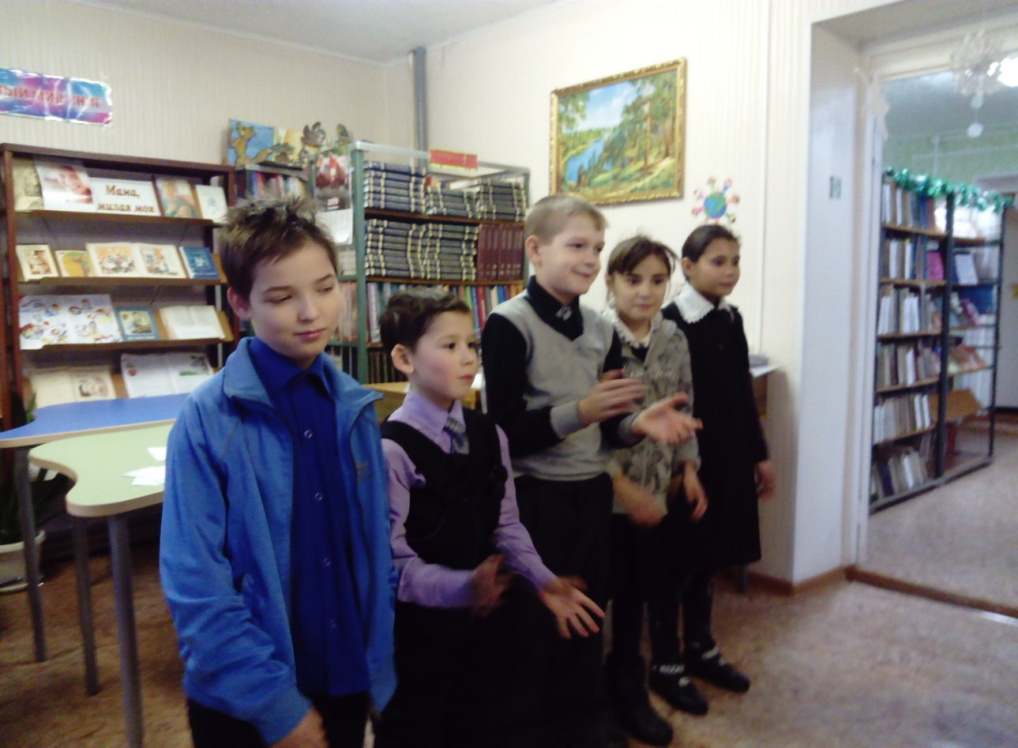
ПОСЕЩЕНИЕ ДЕТСКОЙ БИБЛИОТЕКИ

Slide 9
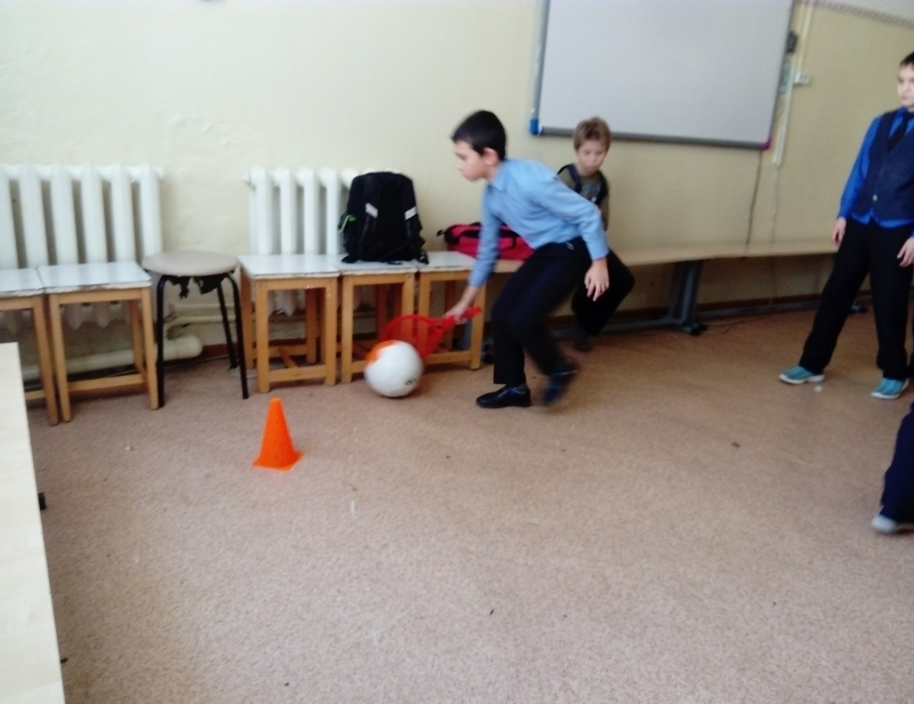
УЧАСТИЕ В СПОРТИВНОМ КОНКУРСЕ

Slide 10
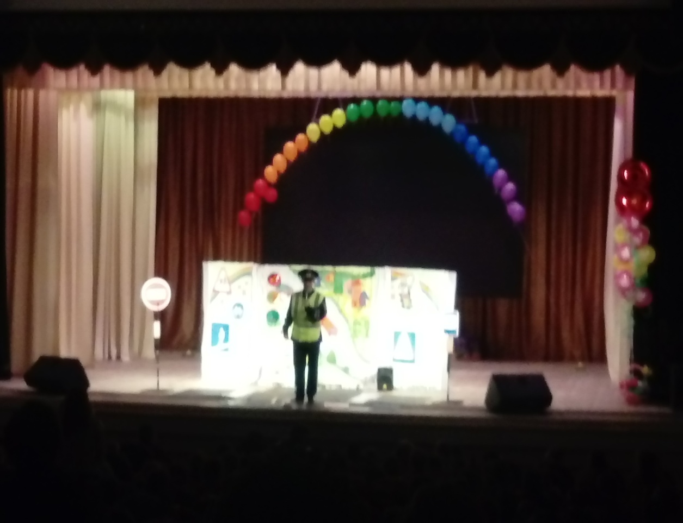
ПОХОД НА СПЕКТАКЛЬ ПО ПДД

Slide 11
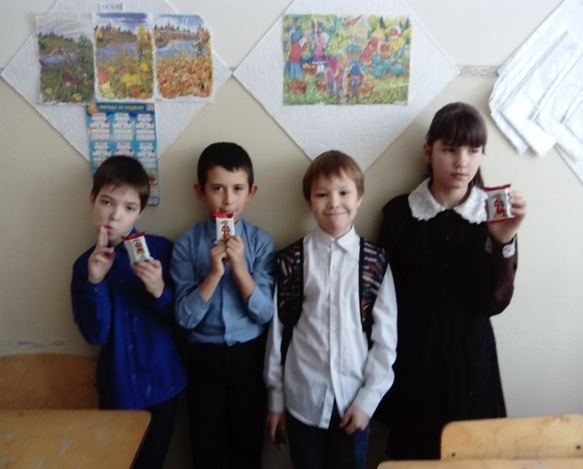
СЛАДКИЙ ПРИЗ

Slide 12
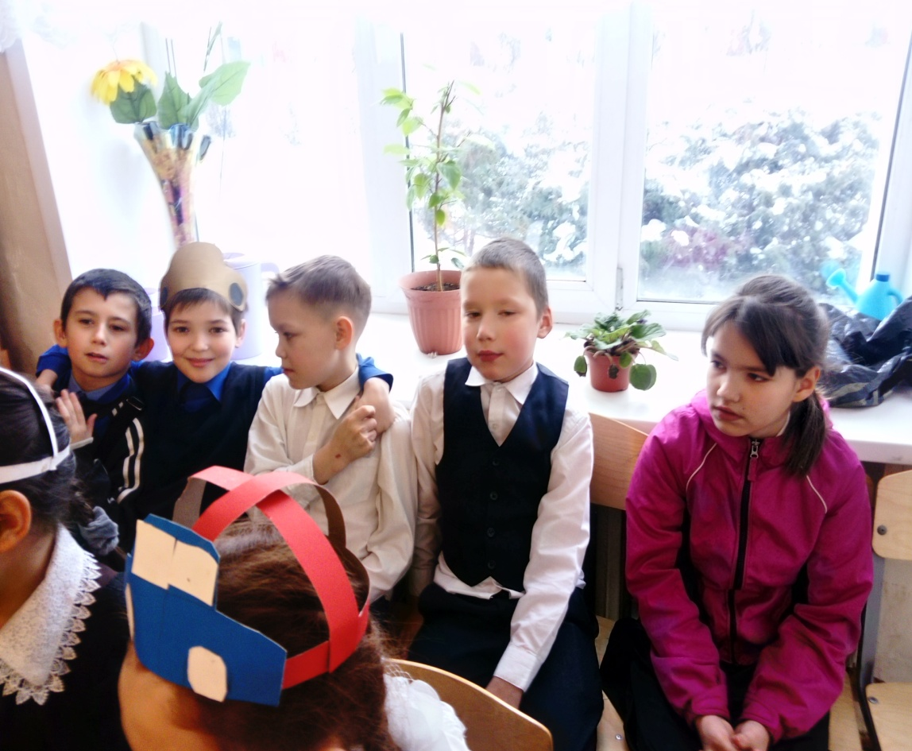
В гостях у 3а и 2 классов

Slide 13
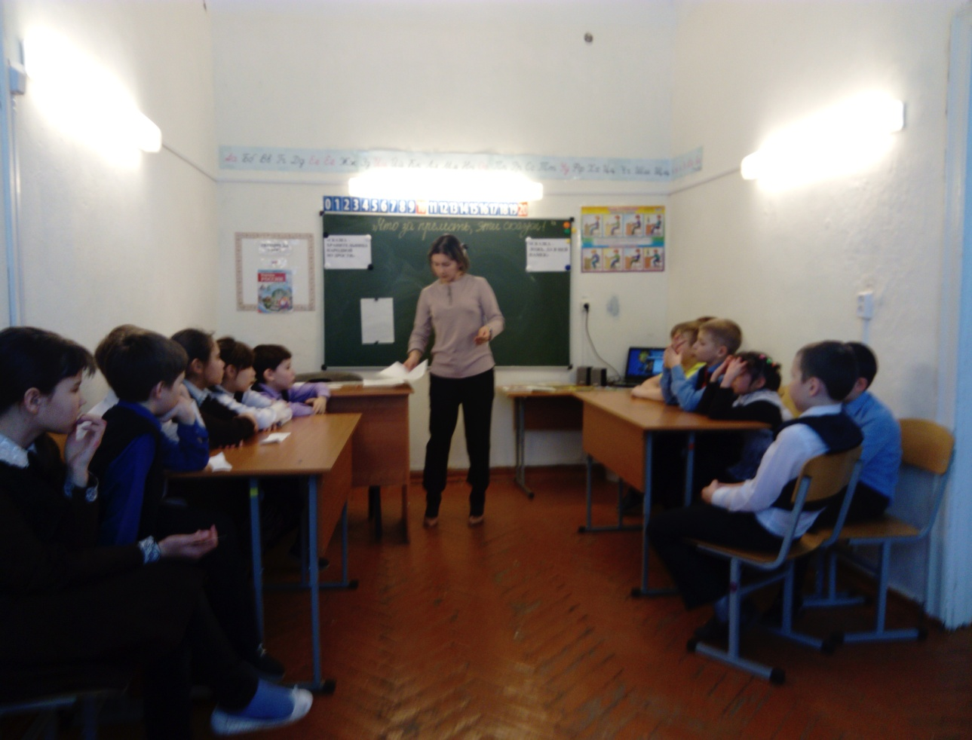
Викторина «Что за прелесть эти сказки!»

Slide 14
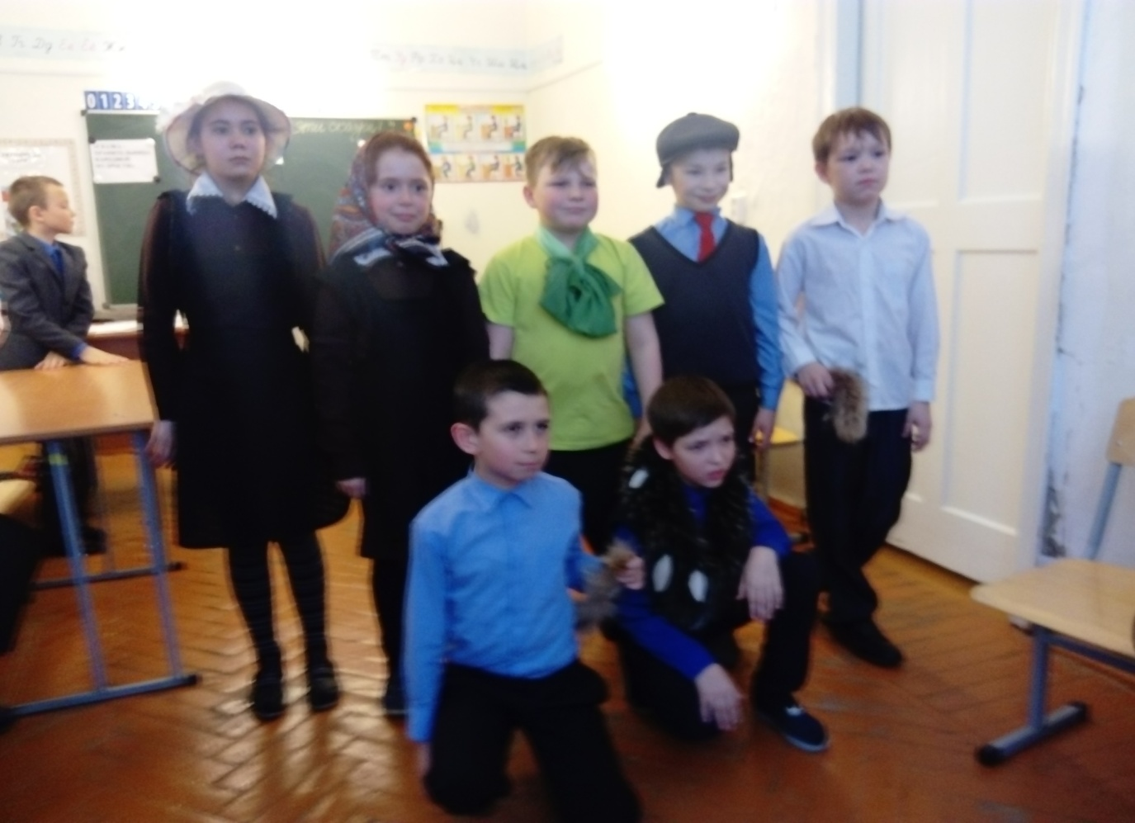
Викторина «Что за прелесть эти сказки!»

Slide 15
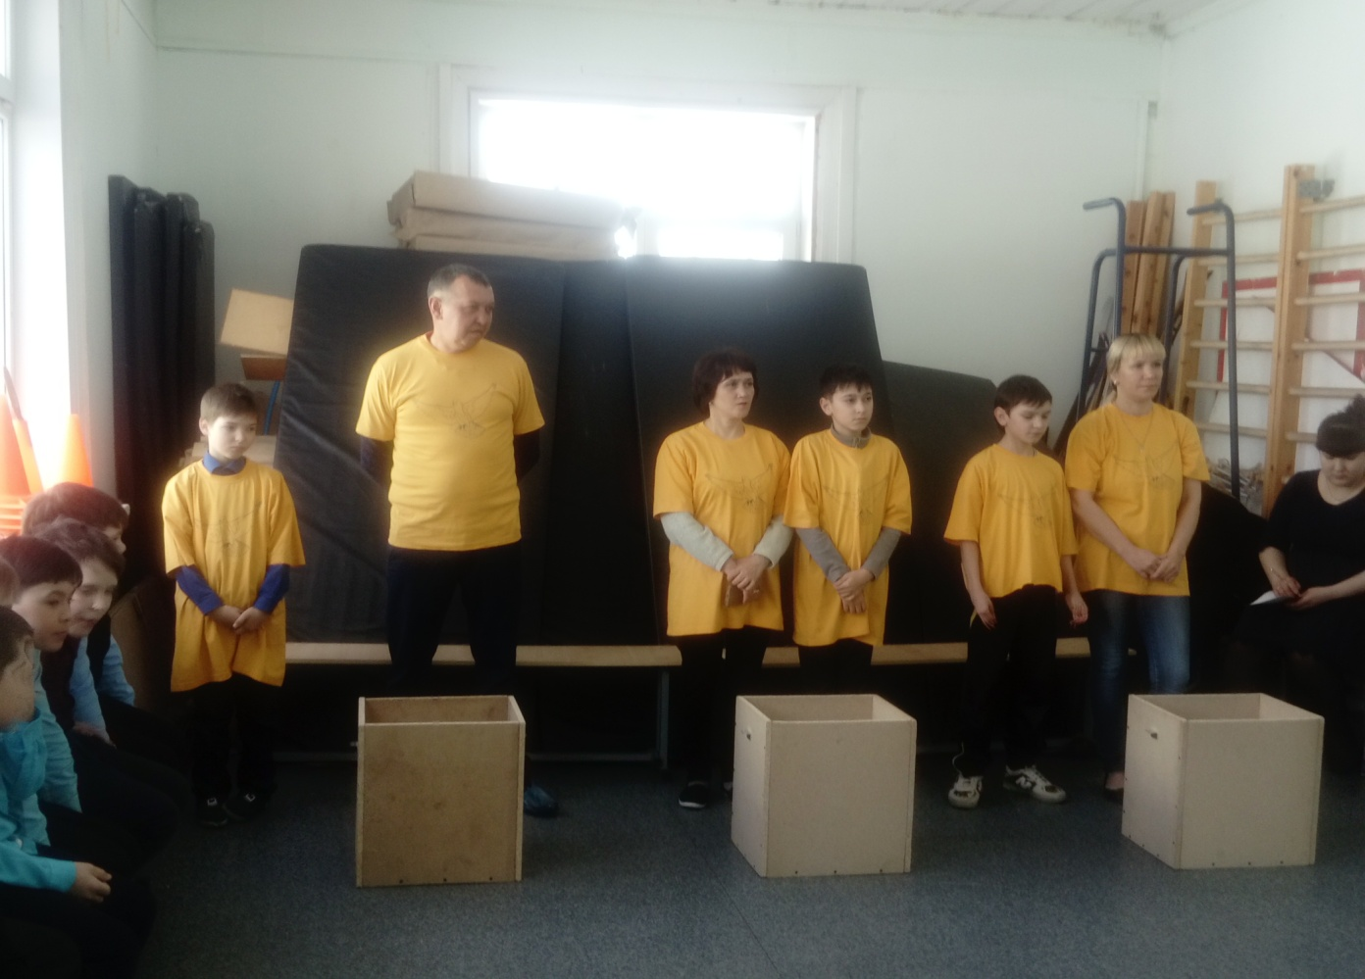
«Папа, мама и я – спортивная семья»

Slide 16
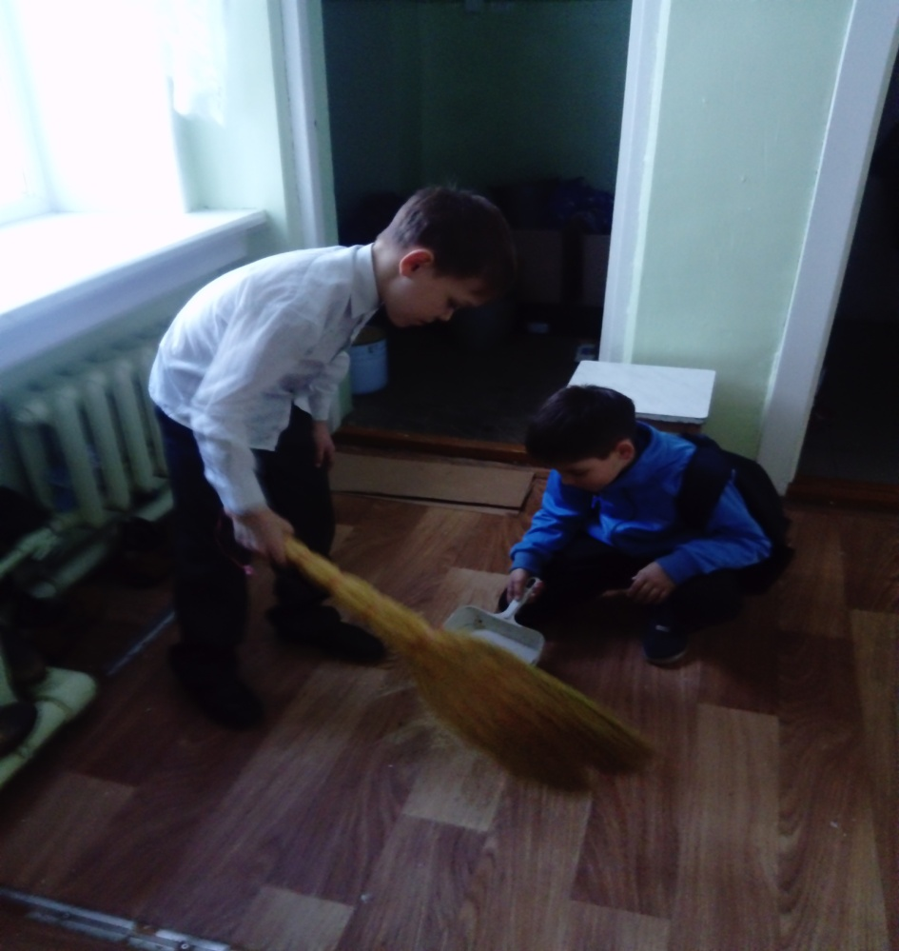
Генеральная уборка

